Slide 1
Технология 2 класс
Изготовление изделий с шарнирным механизмом по принципу качения детали.
Подготовила:
Учитель начальных классов
Киселева С.А.

Slide 2
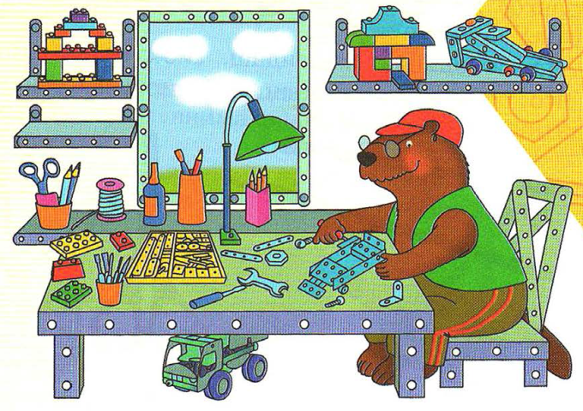
Цель: формирование представления о подвижном и неподвижном механизме, о способах соединения подвижной игрушки из картона.
Конструкторская мастерская
Как можно соединить детали конструкции;
Можно ли из неподвижного соединения сделать подвижное;
Кто такие архитекторы, инженеры-конструкторы, рабочие, технологи и что интересного в их работе.

Slide 3
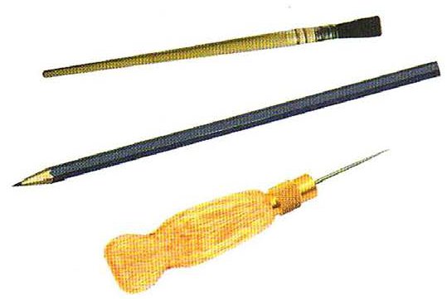
Неподвижное соединение деталей

Slide 4
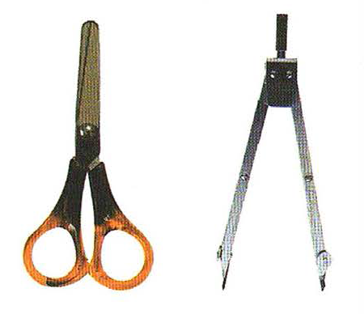
Подвижное соединение деталей

Slide 5
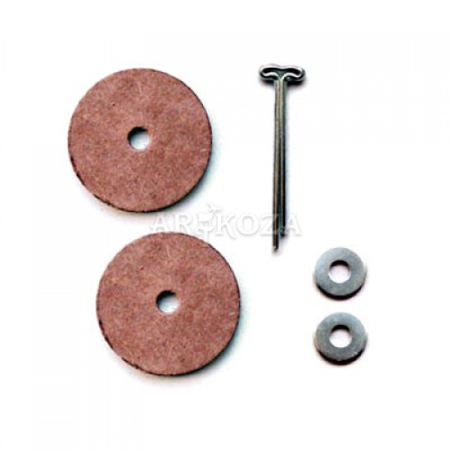
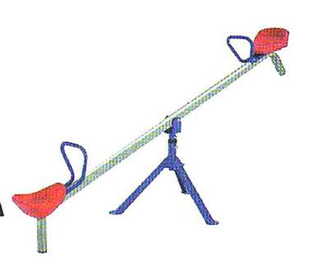
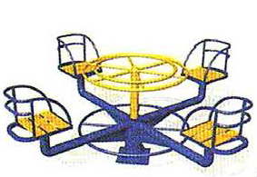
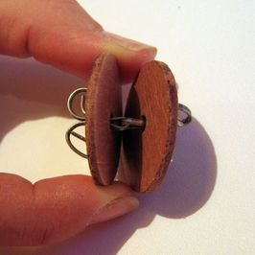
Качели качаются благодаря шарнирам.

Slide 6
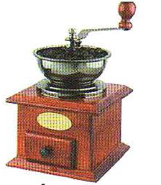
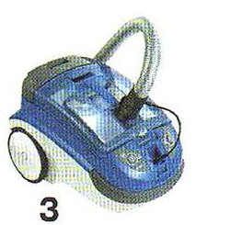
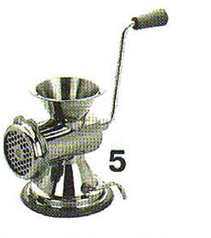
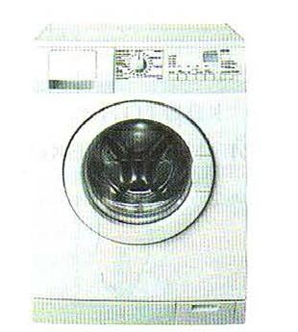
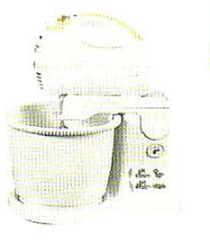
Подвижное соединение деталей
Неподвижное соединение деталей

Slide 7
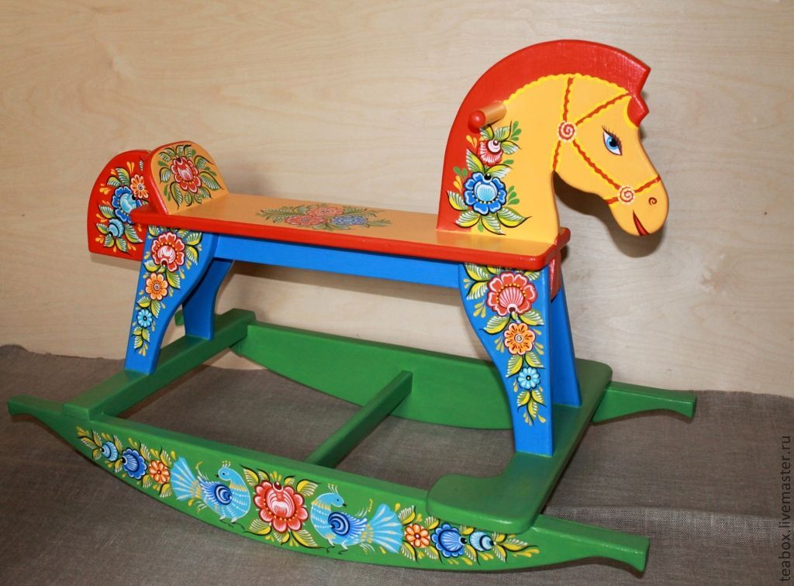
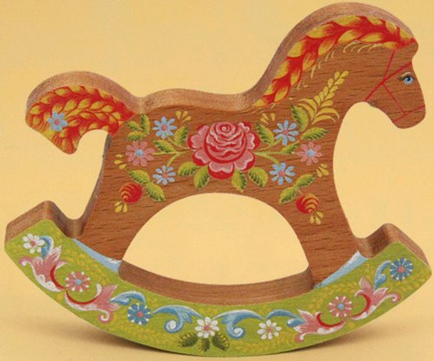
Игрушка-качалка была самой любимой игрушкой детей на Руси. Больше всего дети любили играть с деревянными расписными лошадками.

Slide 8
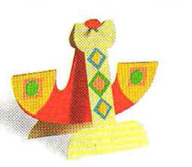
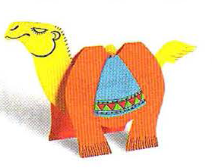
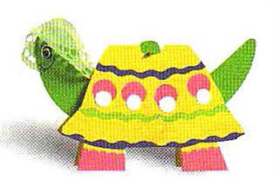

Slide 9
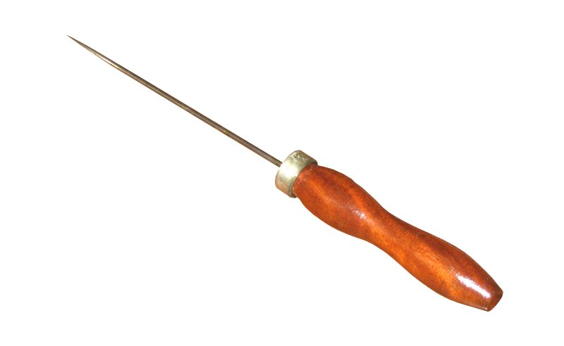
Отверстие в картоне можно сделать при помощи шила.
Шило – это колющий инструмент.
Его нельзя оставлять на столе.
При работе шилом используйте подкладную доску.
Не передавайте шило из рук в руки.

Slide 10
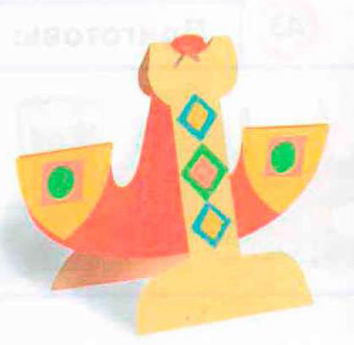
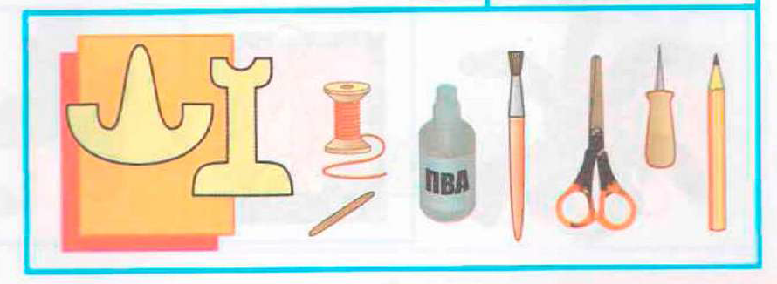
Игрушка-качалка «Качель».
Приготовь

Slide 11
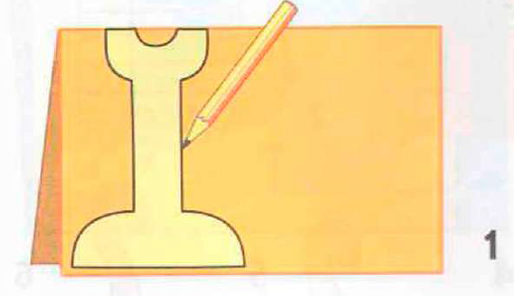
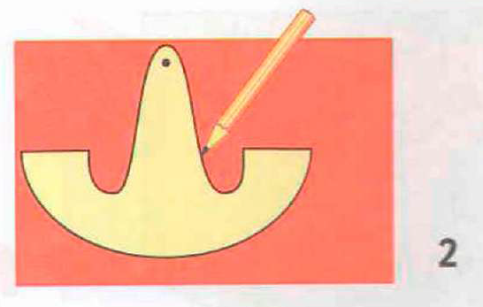
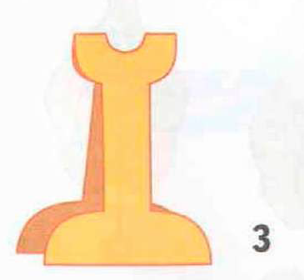
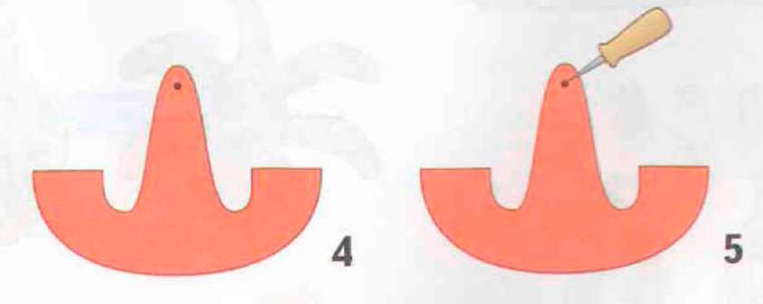

Slide 12
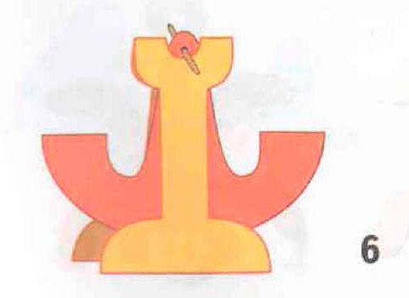
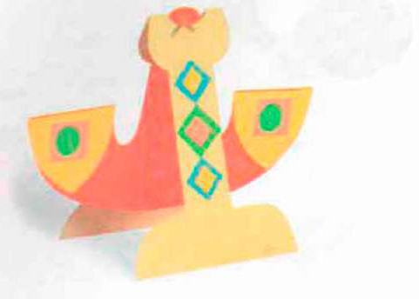

Slide 13
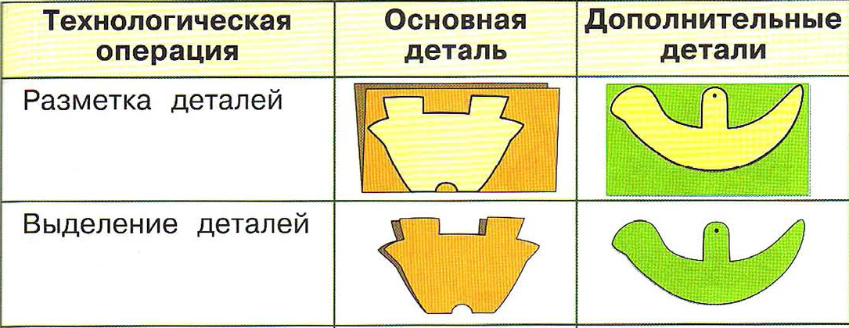
Технологическая карта игрушка-качалка «Черепашка»

Slide 14
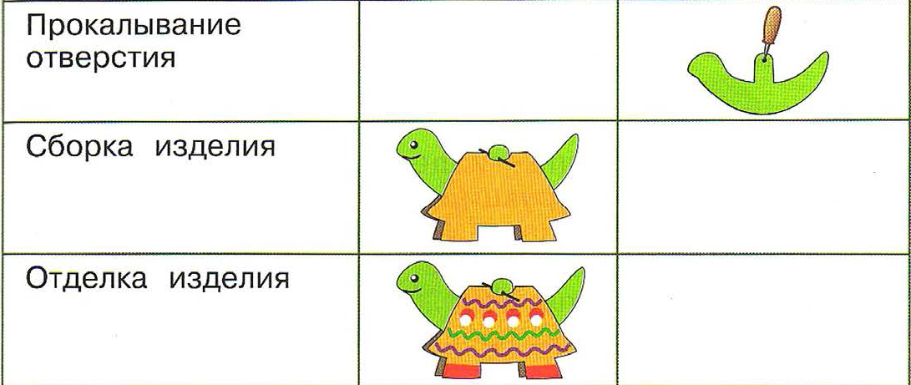

Slide 15
Рефлексия
Какую поделку вы сегодня выполнили?
Из какого материала?
Какой новый технологический прием освоили сегодня?
Понравился ли вам урок?

Slide 16

Урок окончен! Спасибо за внимание!

